Slide 1
بسم الله الرحمن الرحيـم
اليوم: الإثنين
التاريخ الهجري:26– ربيع الأول -1443ه
التاريخ الميلادي: 1 – 11 – 2021م
المادة: اللغة العربية
عنوان الدرس : مدرسة دودي الجديدة
الوعي الصوتي لحرف الذال ( ذ )

Slide 2
قَوانينُ التَّعَلُّم
أَجْلِسُ بِصورَةٍ
صَحيحَةً
أُغْلِقُ الميكروفون
أَلْتَزِمُ بِالْوَقْتِ
اسْتَمِعُ لِزُملائي
أُجَهِزُ أَدواتي
أُعَقِّمُ يَديَّ
أَرْتَدي الْكَمّامَةَ
أَرْفَعُ يَدي
أَسْتَمِعُ لِمُعَلِّمَتي
أٌحافِظُ صَفّي

Slide 3
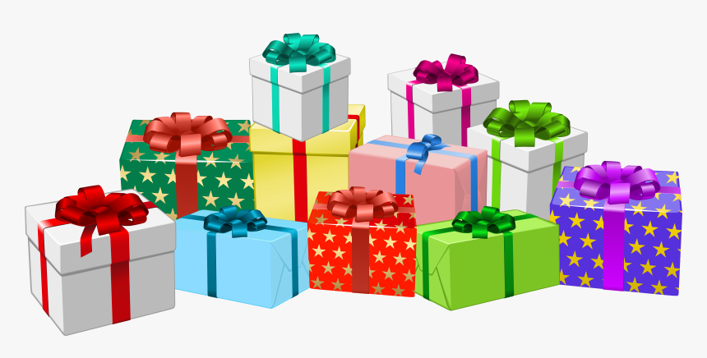
نُجوم الأسْبوع
مُتَأَلِّقينَ في سَماءِ السُّمو
التزامي بقوانين الحصة
أدائي لواجباتي
حضوري يوميًا
وَأَحْصُل عَلى الْجائِزَة
قراءتي المعبرة
دفتري المميز

Slide 4
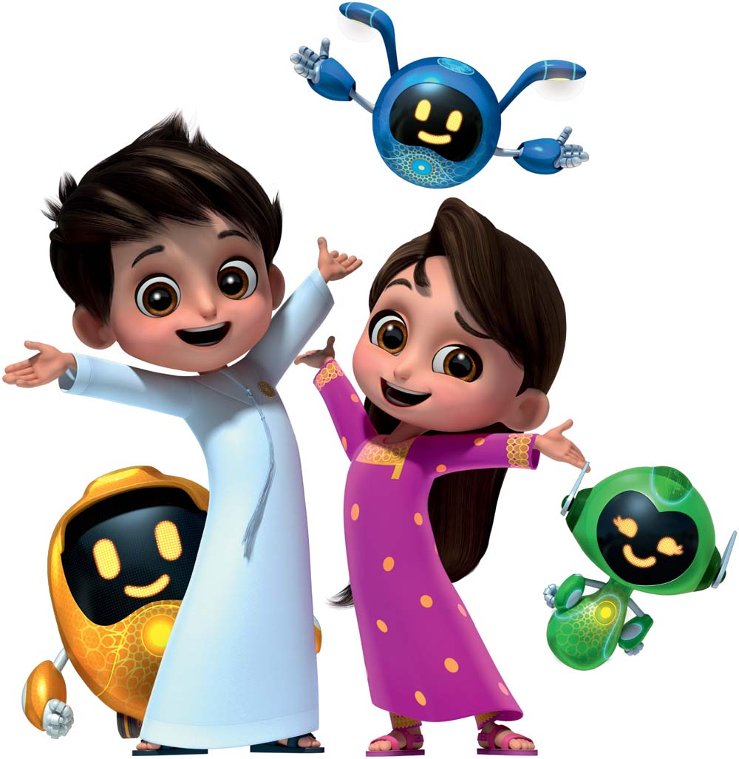
أهْلا وسهلًا
بالْمُبْدِعين الصغار
الحضور والغياب
انضباطي
سر تميزي

Slide 5
الرّوتين الْقِرائي
أصدقاء الحروف
أصدقاء الكلمات
أصدقاء الجملة
الكلمات البصرية
تَحَدُّث

Slide 6
مجموعة أصدقاء الحروف :
ذَ
بَ ـ تَ ـ حِ ـ دا
حا ـ إِ ـ ثو ـ حو
دَ – ثُ – جو ـ ذو

Slide 7
مجموعة أصدقاء الكلمات :
ذِئْبُ
ذابَ ـ رَذاذُ ـ عَذْبُ
أَخَذَ ـ ذُرَةُ - ذُبابُ - حِذاءُ

Slide 8
سلم تقييم القراءة
صحة القراءة
السرعة والطلاقة
وضوح الصوت
القراءة المعبرة
مجموعة أصدقاء الجملة :
لديكم دقيقة لقراءة الجملة ..
تقييم معلمتي
ذَهَبَ ذِيابٌ إِلى حَقْلِ الذُّرَةِ.

Slide 9
الكلمة وضدها :
كَلِماتٌ بَصَرية
يَسارُ
يَمينُ
فَوْقُ
تَحْتَ
خَرَجَ
دَخَلَ

Slide 10
شعاري أكسر الصمت وأتحدث
معايير التَّحَدُّث
جُمَلٌ تامَةُ الْمَعْنى
الصَّوتُ الْواضِح
الطَّلاقَة بِالتَّحَدُّث باللغة العربية
أتحدث
أنا متحدث بارع/ متحدثة بارعة
أعبر بلغتي العربية بعبارات
جميلة ، أصف ما أحب أن أتحدث عنه بدقة وصوت واضح
وأتمنى منكم الاستماع لي.

Slide 11
استرتيجية هيا نكتشف
صغاري الأعزاء
تعالوا نكتشف

Slide 12
استراتيجية كرة الثلج
التهيئة:
ذُبابُ
ذُرّةُ
أَخَذَ
ذابَ
ما الصوت
المشترك
في
جميع الصور ؟
حِذاءُ
يتم كتابة ست كلمات أو صور تحتوي حرف الذال كل كلمة في ورقة ويتم وضع كل ورقة داخل الورقة حتى تصبح كرة كبيرة وكل طالب يقرأ الكلمة التي في كرته

Slide 13
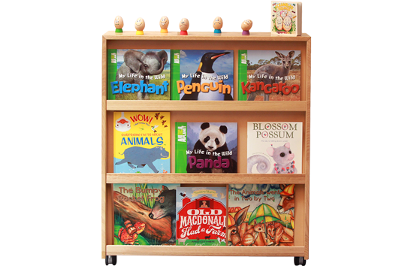
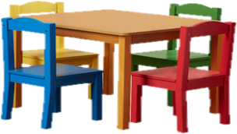
عنوان الدرس
عنوان الدرس

Slide 14
نَواتِج التَّعَلّم
يَقرأ الكلمات الـمألوفة قراءةً سريعةً وصحيحةً ومشكولة شكلًا تامًا.
2. يميز المتعلم سمعيًا صوت حرف ذ .

Slide 15
يقرأ المتعلّم الكلمات المألوفة والمتكررة قراءة سريعة وصحيحة
سلّم تقييم القراءة
القراءة المعبرة | وضوح الصّوت | السرعة والطلاقة | صحَّة القراءة
الجلسة القرائية
هيّا نَقْرَأَ :
ذَهَبٌ ذِئْبٌ ذَكِيٌّ
يَسْأَلُ أُمَّهُ ما هذا ؟ ما ذاكَ؟
وأُمُّهُ تُجيبُ هذا قُنْفُذٌ صَغيرٌ
وَذاك ذُبابٌ يَطيرُ.
تقييم زملائي

Slide 16
استخرج من الدرس كلمات تحتوي حرف الذال ( ذ )
كَلِماتٌ تحوي حرف الذال
ذَهَبٌ ذِئْبٌ ذَكِيٌّ
يَسْأَلُ أُمَّهُ ما هذا ؟ ما ذاكَ؟
وأُمُّهُ تُجيبُ هذا قُنْفُذٌ صَغيرٌ
وَذاك ذُبابٌ يَطيرُ.

Slide 17
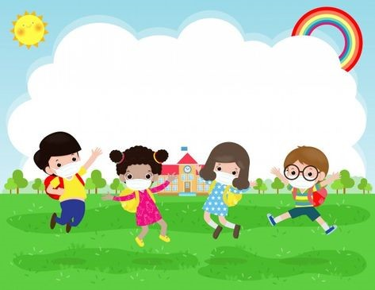
يميز المتعلم سمعيا صوت حرف د

Slide 18
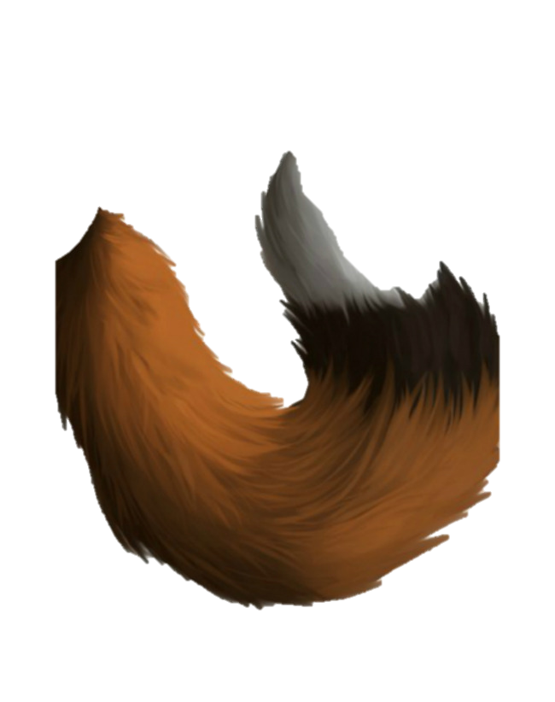
استمع ثم أجب ما الصوت المشترك بين هذه الصور :-
يميز المتعلم سمعيًا صوت حرف ذ

Slide 19
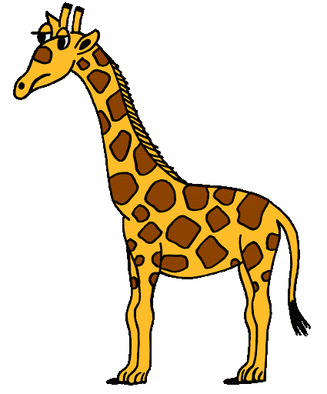
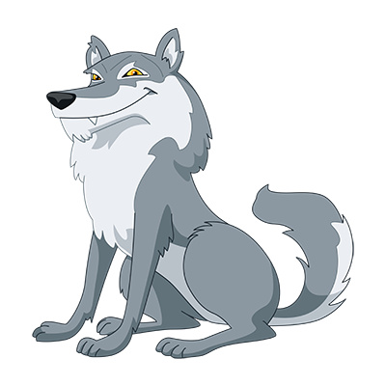
انطق الصور ثم حدد الصورة التي تبدأ بحرف ذ
يميز المتعلم سمعيًا صوت حرف ذ

Slide 20
انطق الصور ثم حدد الصورة التي تحوي على صوت الحرف ذ
يميز المتعلم سمعيًا صوت حرف ذ

Slide 21
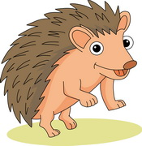
انطق الصور ثم حدد الصورة التي تنتهي بصوت الحرف ذ
يميز المتعلم سمعيًا صوت حرف ذ

Slide 22
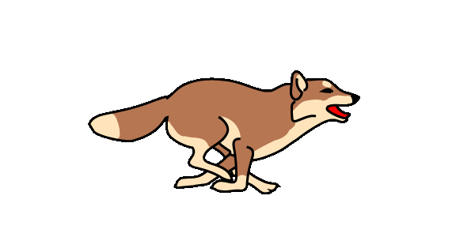
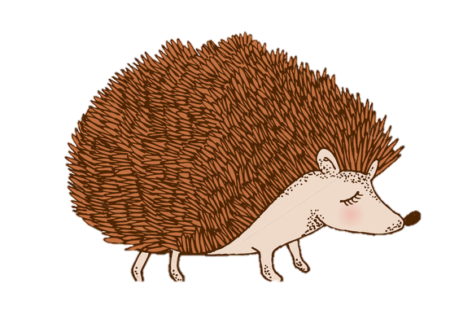
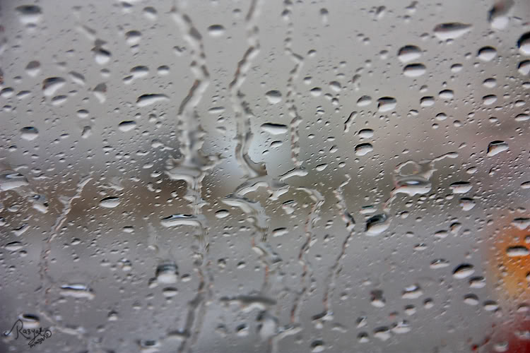
أشكال حرف الذال في الكلمة
ذ
ـذ
ـذ
ذ
ذِئْبٌ
رَذاذٌ
قُنْفُـذٌ
نافِـذَةٌ

Slide 23
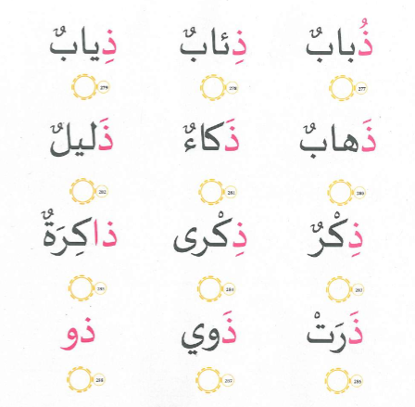
يقرأ المتعلّم الكلمات المألوفة والمتكررة قراءة سريعة وصحيحة
سلّم تقييم القراءة
القراءة المعبرة | وضوح الصّوت | السرعة والطلاقة | صحَّة القراءة
هيّا نَقْرَأَ :
تقييم معلمتي

Slide 24
حل أسئلة الكتاب

Slide 25
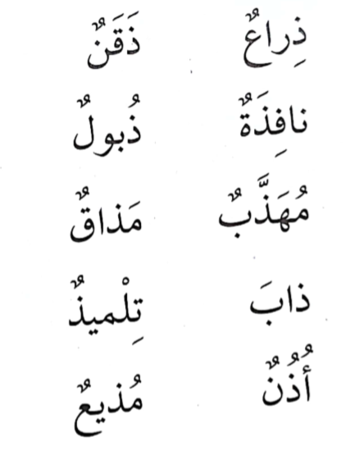
استمع ثم أرفع يدي اليمنى عند سماع صوت حرف (ذ ) في أول الكلمة
وأرفع يدي اليسرى عند سماع صوت حرف (ذ ) في وسط الكلمة أوآخرها

Slide 26
أسمي الصور، وأحدد التي يبدأ اسمها بصوت الحرف (ذ )

Slide 27
أسمي الصور، وأحدد التي ينتهي اسمها بصوت الحرف (ذ )

Slide 28
بطاقة الخروج
لعبة كلماتي

Slide 29
ذُبابُ
ذابَ
حاجِبُ
بَحَثَ
ثابَ
أُخْتي
دُبُّ
حِذاءُ
ثومُ
أَسَدُ
أَخي
خَرَجَ
خَروفُ
حروفي
دَرَجُ
حَبيبُ
أَخَـذَ
رَذاذُ
أَنا
ذَهَبَ
جَميلٌ
خابَ
هيا نلعب معًا

Slide 30
ورقة عمل
أرسم خريطتي الذهنية لحرف الذال

